Slide 1

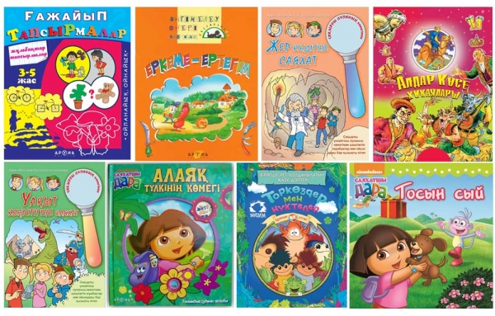
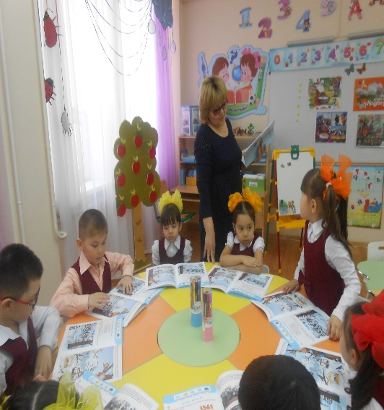
КІТАП АПТАЛЫҒЫ
Рудный қаласы
«№7 мектеп-гимназиясы» КММ
ЖОБА:Ақылман бөбек
Авторы :Қуанышбаева Р.Б

Slide 2
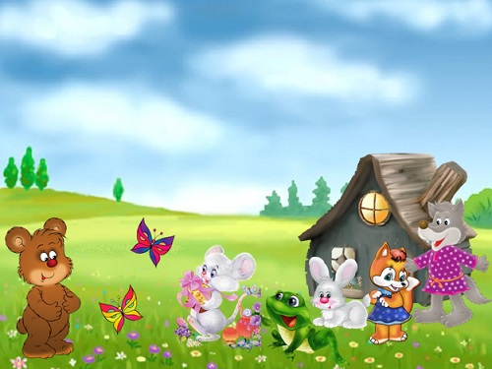
Кітап -алтын қазына
Кітап менің жан досым
Апталығында кітаптың
Ақылман бөбек, сен де кел
Кітап көрсем жаңадан
Қызыға кеп оқимын
Келші, балақай, іздейік,
Білім алар көп адам
Баға жетпес бұл өте
Ақылшың әрі қазынаң
Сиқырлы сандық ашылсын,
Білім нұры шашылсын.
Білім сүйсең кел Білімпаз осында
Кітап сенің айналады досыңа
Талаптансаң үйренуге оқуға
Келші, бөбек, ізденейік қосыла
Оқи берсең кітапты
Бәрін, бәрін білесің
Көркемделген кітаптар
Ой санаға ой салар
Балақай саған базарлық
Кел оқиық, бәріміз
Қымбат Исланбекқызынан

Slide 3
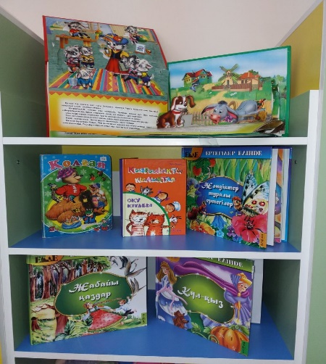
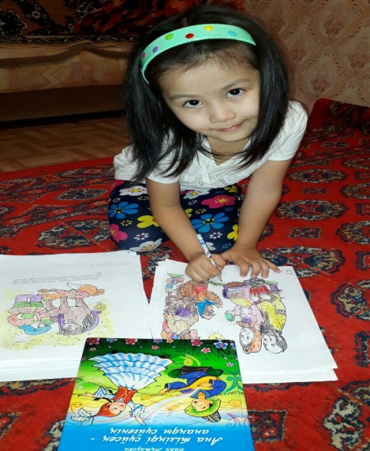
ЖОБАНЫҢ ТӨЛҚҰЖАТЫ:
Жобаға қатысушылар: тәрбиешілер,психолог, жоғары топ балалары, ата-аналар.
Жүзеге асыру уақыты:
Қысқа мерзімді
Жобаның түрі: ақпараттық, танымдық, шығармашылық, педагогикалық, көркемтілдік.

Slide 4
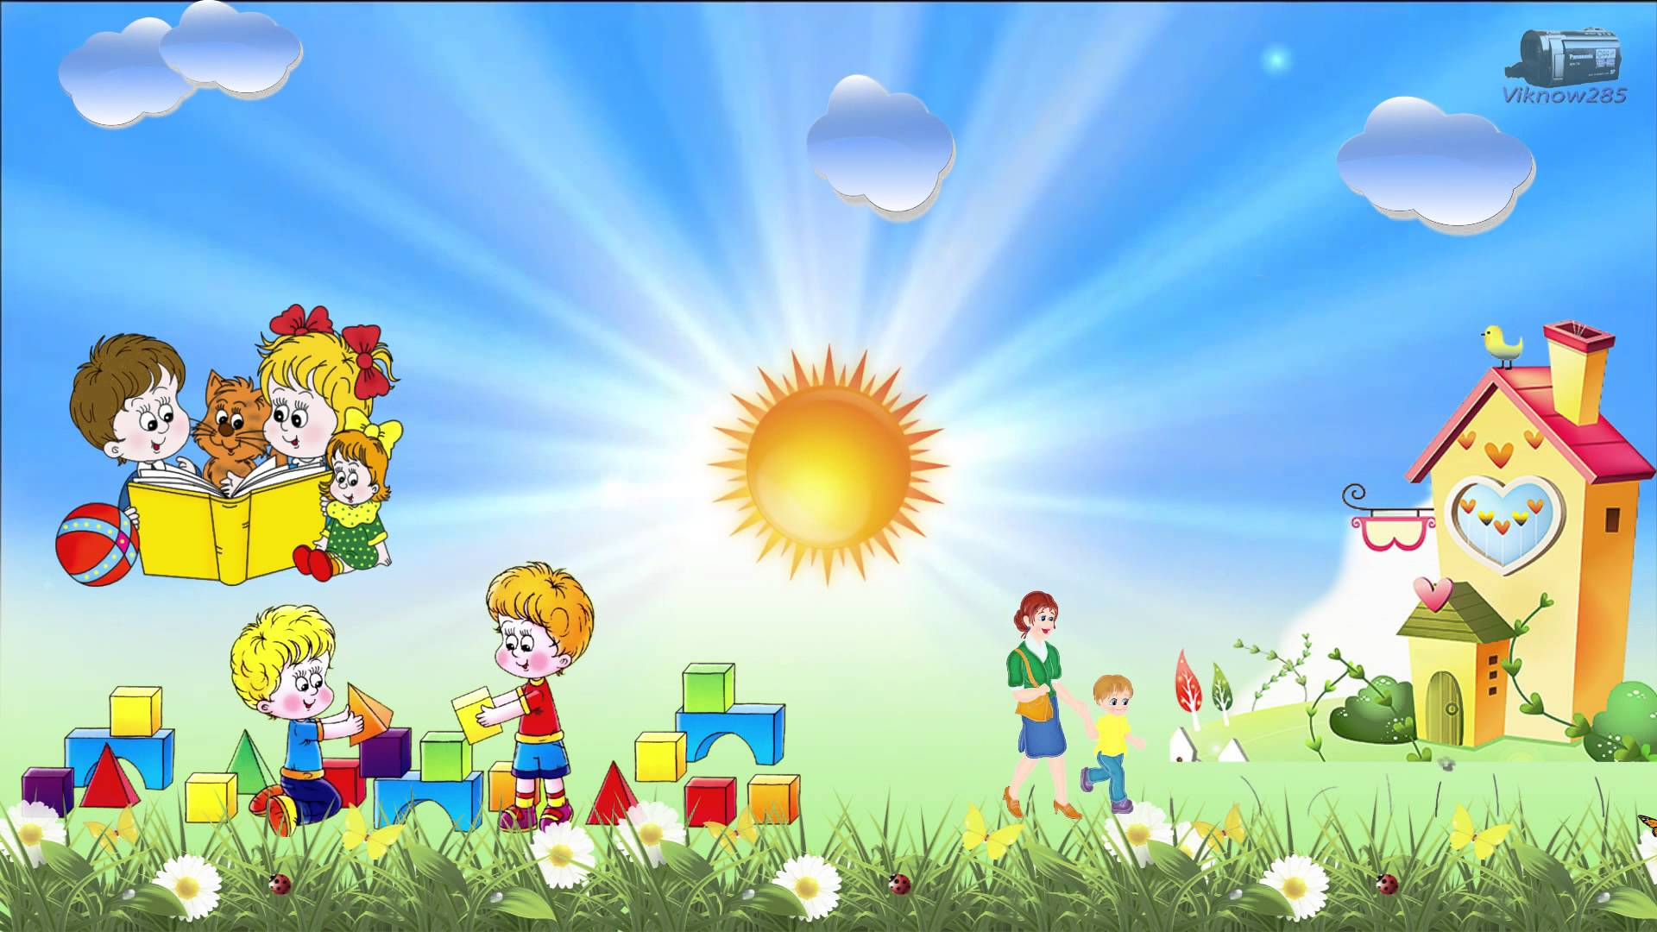
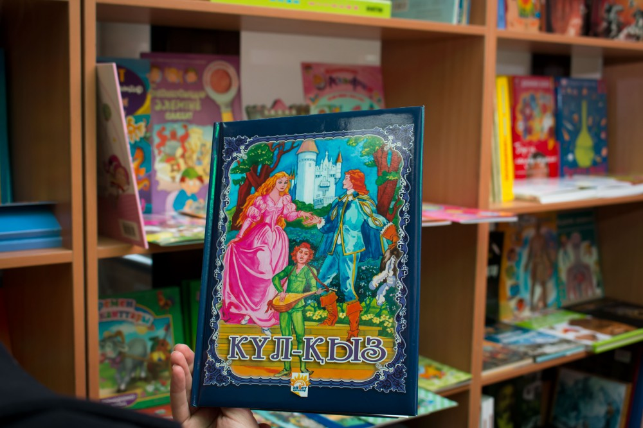
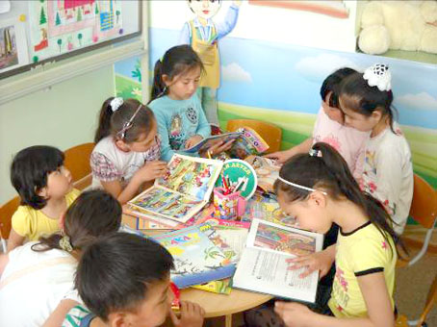
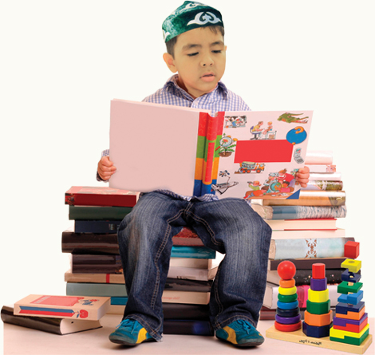
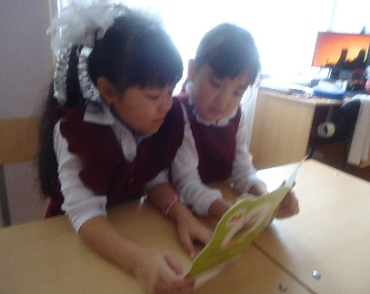
«Кітаппен өмір сүр, оқы, жақсы көр»
«Артық білім кітапта, ерінбе оқып көруге» (А. Құнанбаев)
Білім жолы – даналық жол.
(А. Байтұрсынов)
Әдеби кітаптармен оқулықтар - білім көзі, рухани қазына. Біз кітап арқылы даярлык сыныптың өзінде – ақ бүкіл адамзат өмірімен танысамыз. (Мұзафар Әлімбаев )

Slide 5


ЖОБА өзектілігі:
Соңғы уақытта кітапқа деген қызығушылық біршама төмендеді. Жаңашыл адам қазір аудиовизуалды мәдениетті тез қабылдайды да кітап біртіндеп екінші жоспарға қалып бара жатады. Кітап оқымау ол адамның үлкен ой мен жүректің жұмысын, ойлауын, күйзелуін өз жанын тәрбиелеу үрдісі қалып бара жатқандығын білдіреді. Ал оқу интеллектіні дамытып, рухани мәдениетін, жеке тұлғалылығын дамытады. Оқымысты адам- ойлы адам. Сондықтан да балаларды мектепке дейінгі жастан кітапқа деген махаббаттарын дағдыландыру қажет. Кітап жеткіншек ойын білімін өсіреді, әдеби батырлардың істерін, жақсылықты қалыптастырады

Slide 6
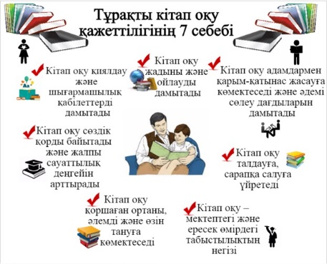

Slide 7

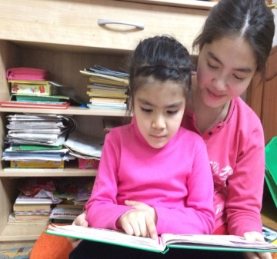
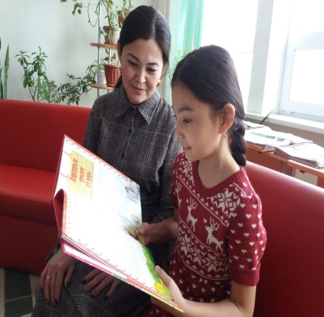
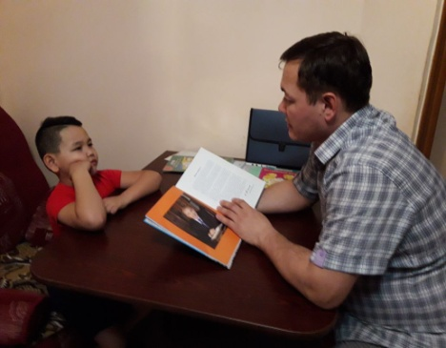
Жобаны шешуге бағытталған мәселелер: 1. Балалар көркем әдебиетке деген қызығушылығының аздығы; 2. Түрлі елдердің мультипликациялы ешқандай танымдық негізі жоқ қазіргі заманғы кітаптардың көбеюі; Жобаның мақсаты: Балаларды көркем әдебиетке деген сүйіспеншілігн ояту, балалар мен ата-аналардың кітап оқуға деген қызығушылықтарын арттыру, кітап апталығы аясында ата-аналарды қатыстыра отыра шығармашылықпен жұмыс жасау. Үнемі кітап оқуға баулу.

Slide 8
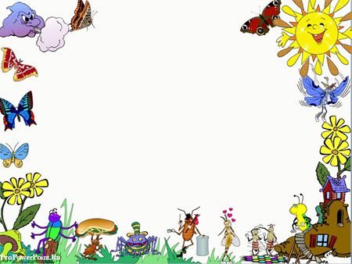
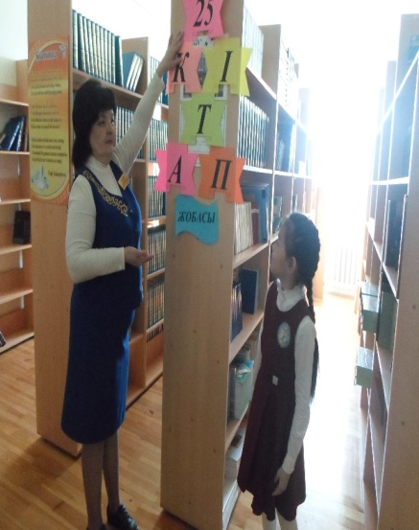
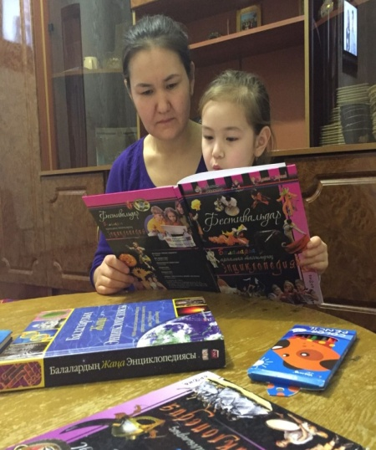
Жобаның міндеті:
1. Адамның өміріндегі кітаптың рөлі туралы балалардың ойын қалыптастыру.
2. Балаларды түрлі жанрлы кітаптармен таныстыру.
3. Кітапхананың жұмысы туралы айту.
4. Балалар мен ата-аналар арасындағы қатынасты байыту.
5. Кітапқа деген махаббат мен ұқыптылықты тәрбиелеу.

Slide 9
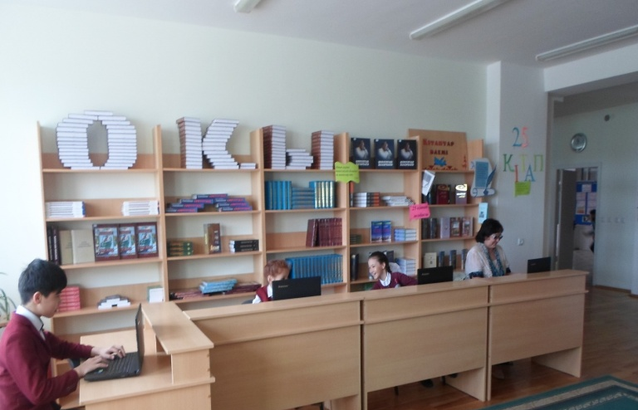
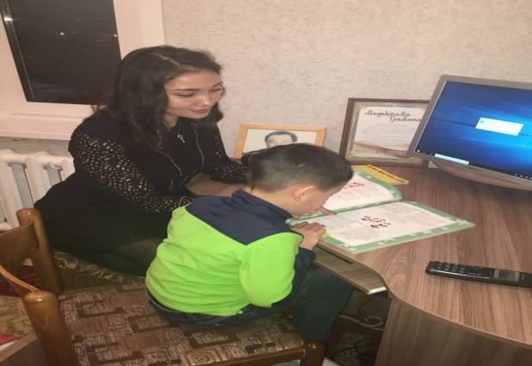
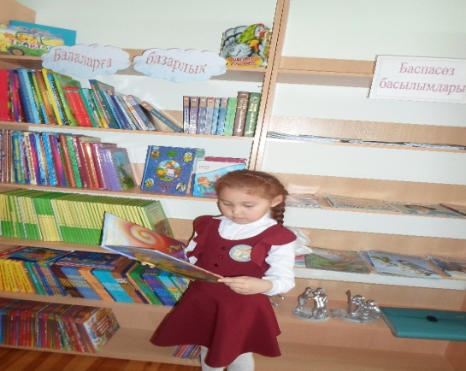
Жобаның ерекшелігі:
1. Тәрбиешілер мен логопед-мұғалімдерінің жеке тәжірибелеріне сүйену
2. Кітапхана мен ата-аналармен қарым-қатынас
3. Балалармен қарым -қатынас

Slide 10
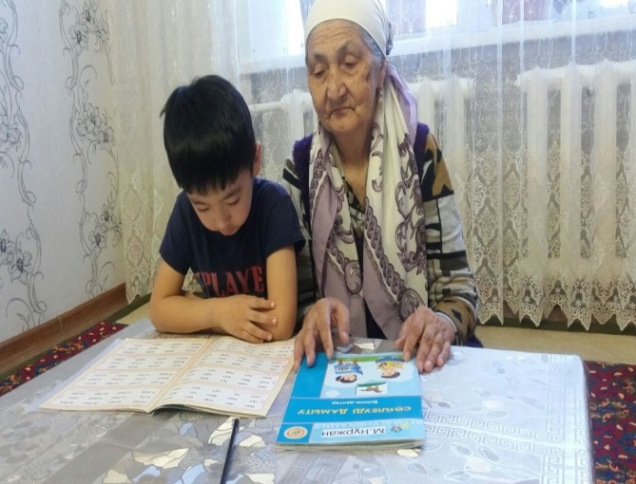
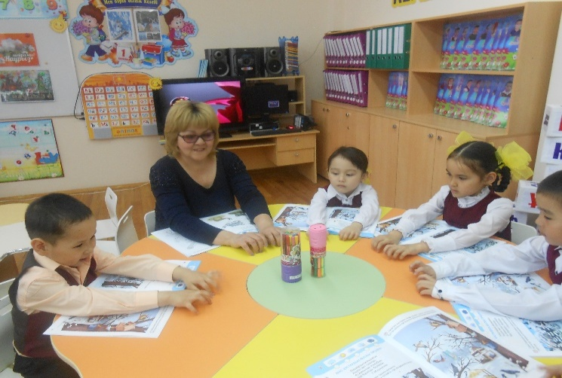
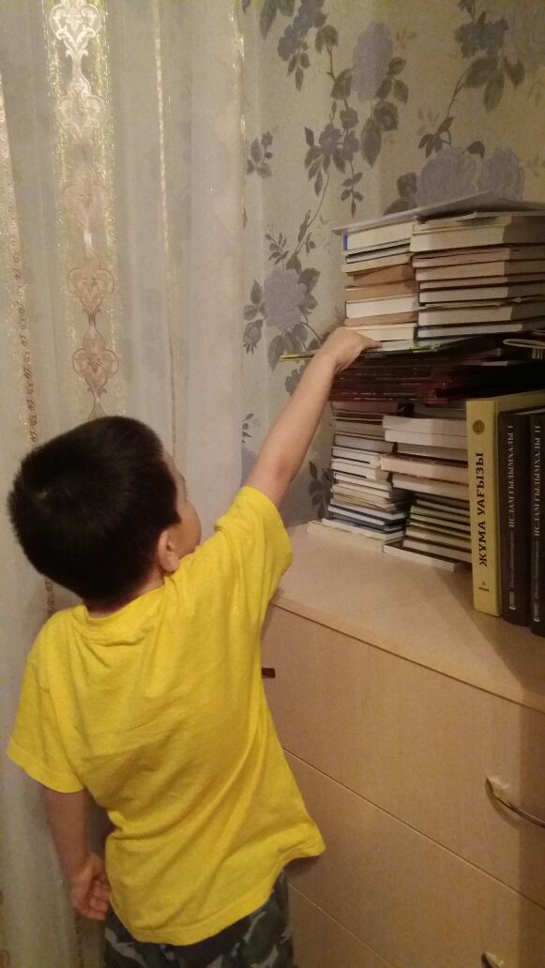
Педагогикалық принциптер:
1. Мәдениеттілік принципі;
2. Гуманистік бағдар принципі;
3. Баланың эмоционалды-сезімталдық ортасына сүйену принципі;

Slide 11
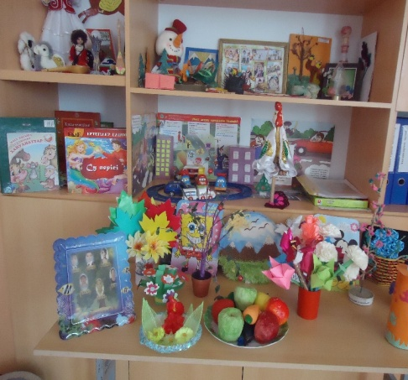
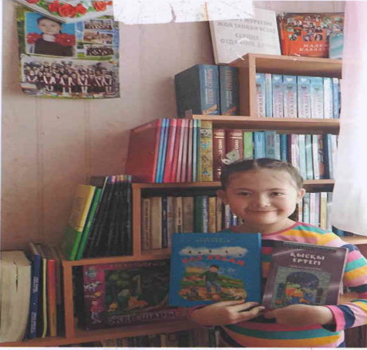
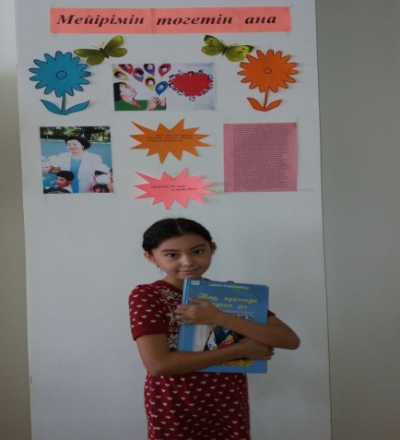
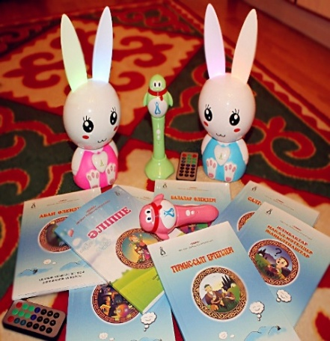
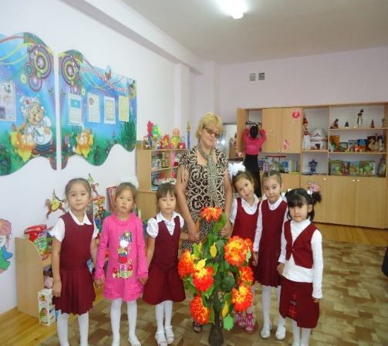
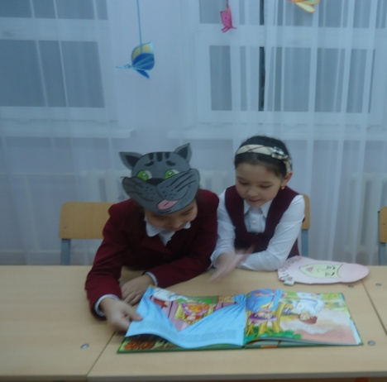
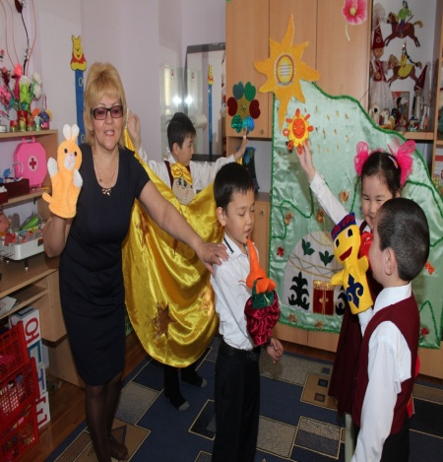
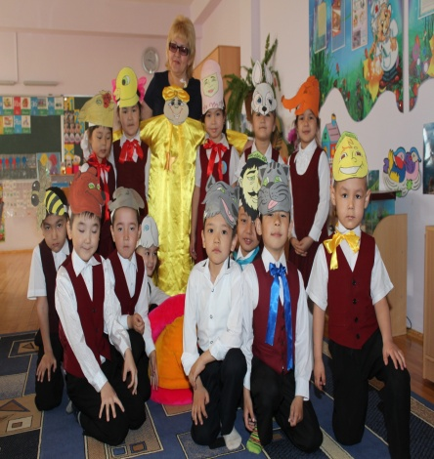
Жұмыс әдістері

Slide 12
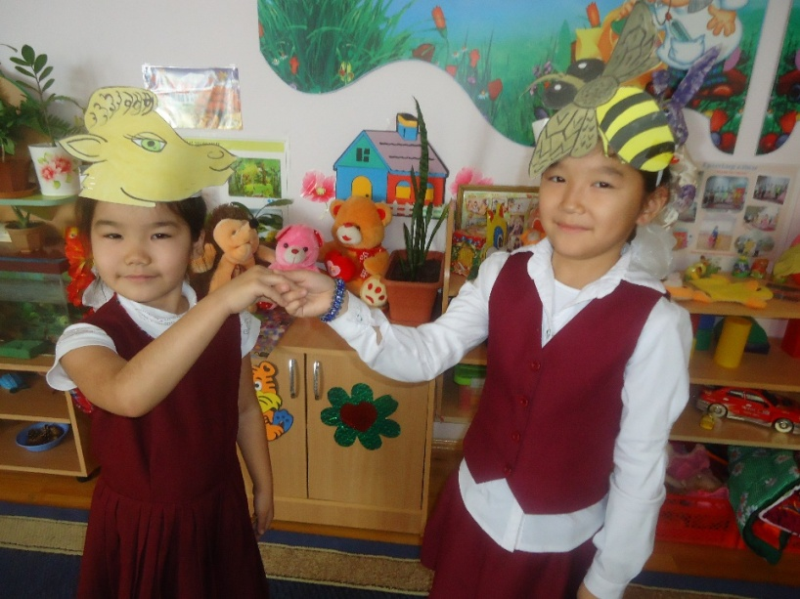
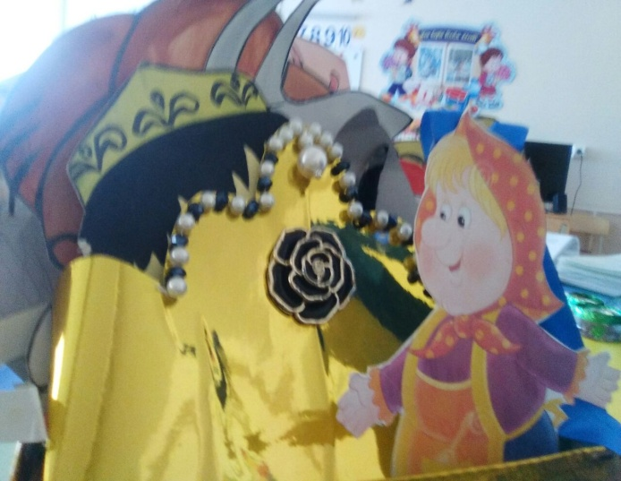
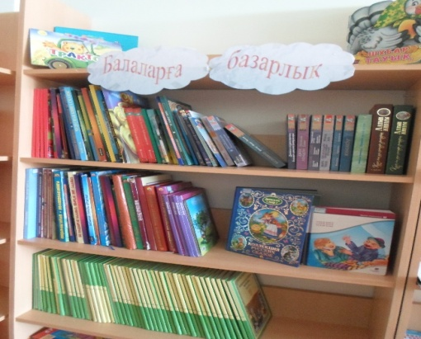
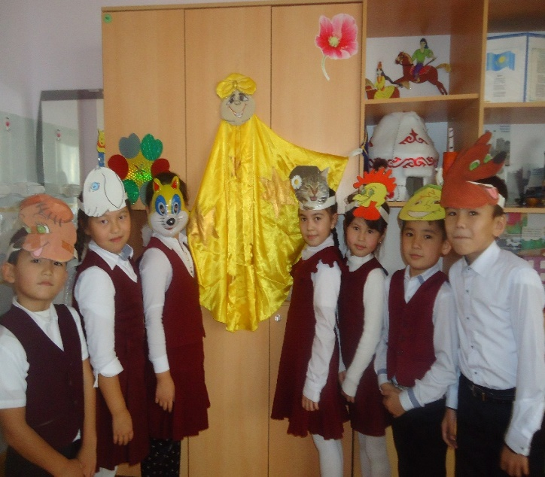
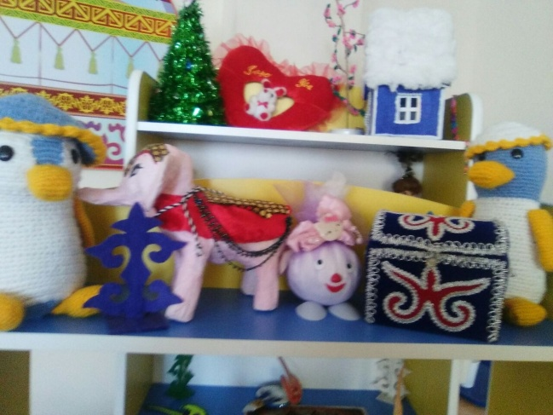
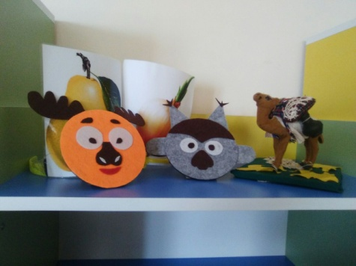
Көрнекілік
Кітаптар көрмесін ұйымдастыру, журнал мен кітаптар иллюстрациясын қарау, видеофильмдер көру, ертегі батырларымен танысу, кітаптар бұрышы, қуыршақтар театрын презентациялау.

Slide 13
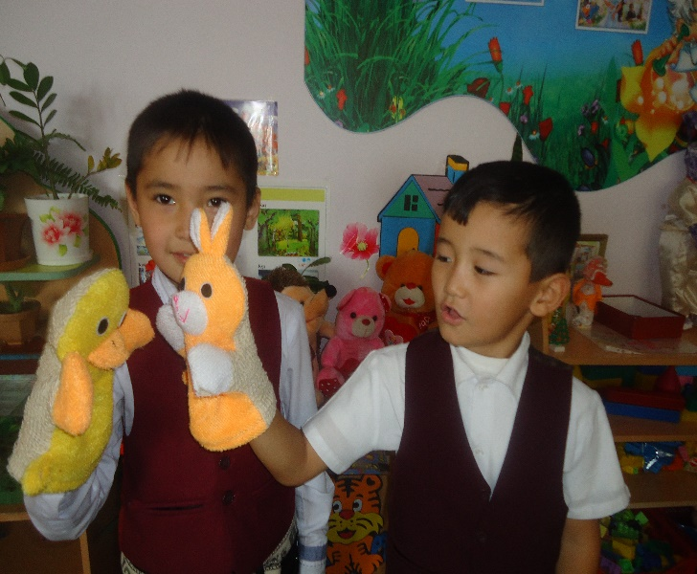

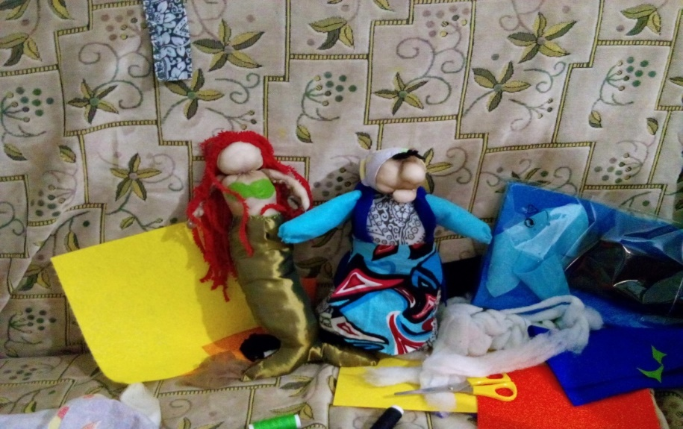
Өз қолдарымен театрға қуыршақтар әзірлеу

Slide 14
Сөздік
Әңгімелесу
Викторина
Жұмбақтар
Тақпақтар
Ребус
Әңгіме құрастыр

Slide 15
Викториналық сұрақтар
1. Кітап өмірі қайдан басталған? (орманда)
2. Кітаптағы керек әңгімені тез табуға кім көмектеседі?(мазмұны)
3. Ең алғашқы кітап қандай материалдан жасалған?(тастан)
4. Әлемдегі ең көне әрі үлкен кітапхана? (Александиская)
5. Кітап туралы қысқа әңгіме қалай аталады?(аннотация)
6. Мектепте сен оқушысың, ал кітапханада ше?(оқырман)

Slide 16
Қарлығаш жардың қуысына ұя салып, балапан шығарыпты. Анасы азық әкелуге кеткенде, балапандары шыдамсыздана күтумен болады екен..
Бір күні қарлығаштың ұясына жылан өрмелеп бара жатады. Мұны көрген қарлығаш шыр-шыр етіп, балапандарына арашашы іздейді. Ұшып көкекке барады.
Қарлығаш: «Көкек, маған көмек бере гөр, балапандарымды жылан жейін деп жатыр!» – дейді.
- Бүркіт қонаққа шақырып еді, уақытым жоқ, – дейді көкек.
Қарлығаш ұшып қарғаға келеді. – Қарғажан, маған көмек бере гөр. Балапандарымды жылан жегелі жатыр, – дейді жылап тұрып.- Қарға қарлығашқа бұрылып қарамастан: Мен үйленейін деп жатырмын, мазамды алма! – дейді маңғазданып.
Қарлығаштың амалы таусылып, шырылдап ұшып келеді. Қарлығашқа дәуіт .- Улы жылан балапандарымды жұтпақшы болып, ұяма өрмелеп барады. -Олай болса, мені тезірек жеткіз, -дейді дәуіт. Қарлығаш қанатын тосады. Қарлығаш пен дәуіт көзді ашып-жұмғанша ұяға жетед
Дәуіт ұяға жетіп қалған жыланға тап береді. Жылан сылқ етіп жерге құлап түседі.
Дәуіттің ерлігіне сүйсінген қарлығаш онымен айнымас дос болады.
Содан бері талай заман өтсе де, қарлығаш пен дәуіт бір ұяда тұрып, бірге өмір сүретін болған екен.

Slide 17
Ішінде толып жатқан қазынасы бар, Қорек қып пайдаланар тамам халық.
(Кітап)
Бір қобди дүние жүзін бағалаған, Әсемдеп, талай адам қамалаған. Қобдидың ашылмайтын кілті өзінде, Ашылса табылар еді не қалаған. (Білім, кітап)
Жапанда бір нәрсе бар аузы жабық, Ашылар мезгілінде баурын жазып. Ішінде толып жатқан қазынасы бар, Қорек қып пайданалар тамам халық. (Кітап, оқу)
Қабат-қабат қаптама. Ақылың болса аттама. (Кітап)
Қабат-қабат қатталған, Асыл сөзбен апталған. Парағы бар сөйлейтiн, Ол қазына өлмейтiн.
(Кiтап)

Slide 18
Тақпақтар: Сен адамзаттың жақын досы! Келмейді сені оқымай көңіл қойшы. Ел мұңы, өмір сыры, ақын жыры, Басылған таңба болып өзіңде осы. Сөйлесіп өзіңменен тіл қатады, Еріксіз сөзін жұртқа тыңдатады. Жеткізіп өткендердің өсетін, Шешіліп кейде достай сырласады. Ақылдың сөнбейтұғын шамшырағы, Білімнің сарқылмайтын бал бұлағы. Ашқанда - ақ өткен күнмен беттеріңді, Келелі күн көз алдыма көп тұрады.
Кітап алма ағашы, Жемісін біздер теретін Тәтті алмаға балашы Кітабыңның әр бетін
Оқулықты мектебің Берер саған теп − тегін Білмейсің ау, сен бірақ, Қаншама еңбек кеткенін.

Slide 19
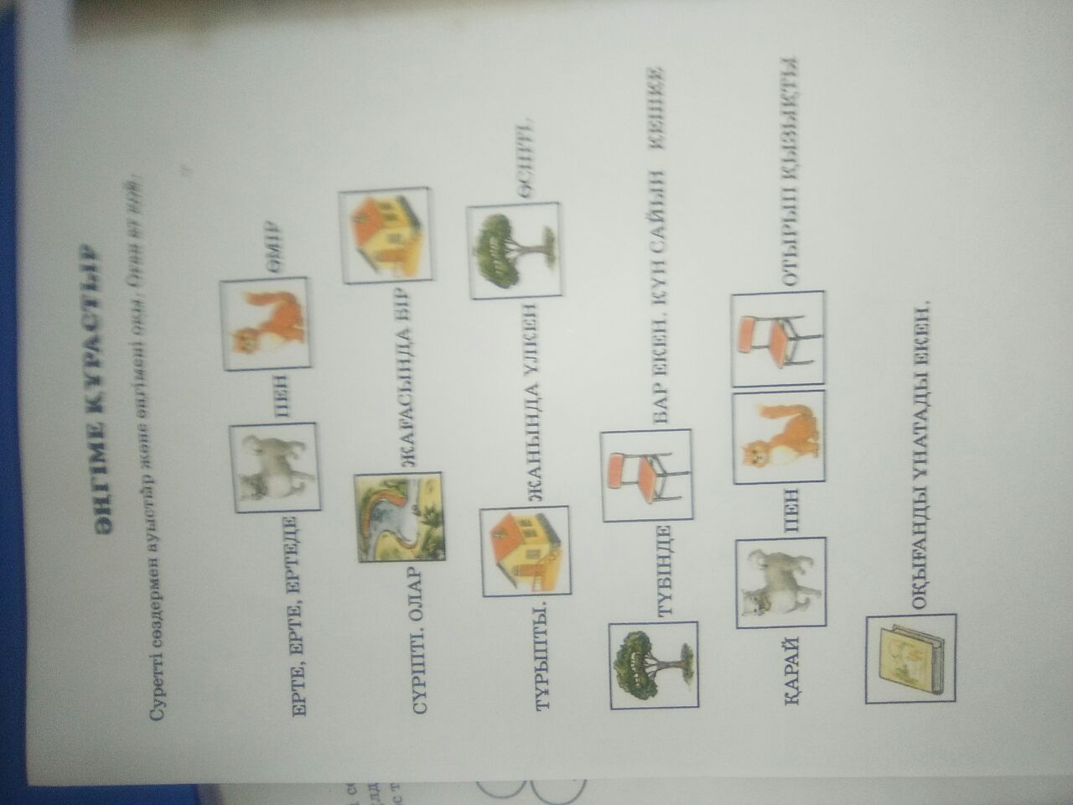

Slide 20
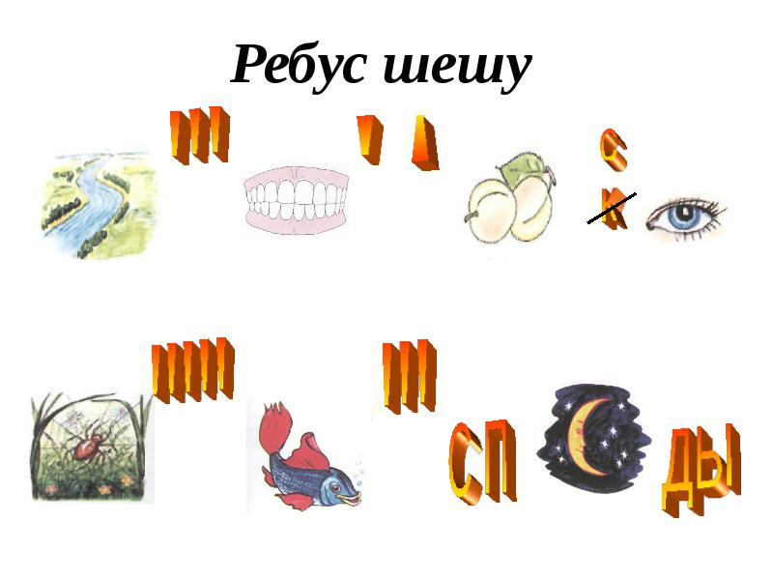
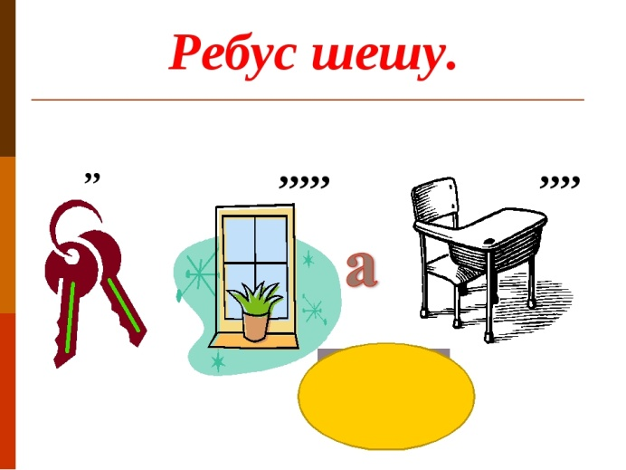
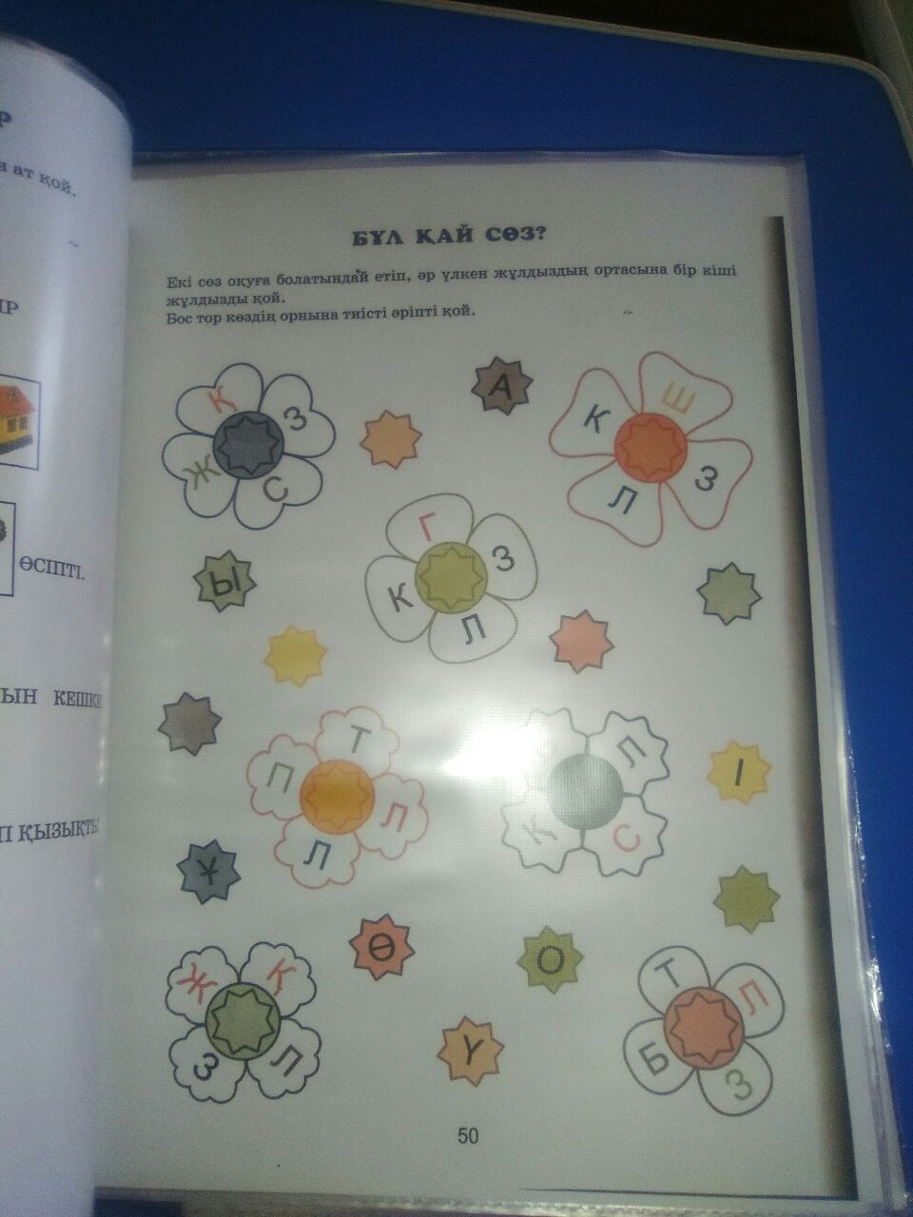
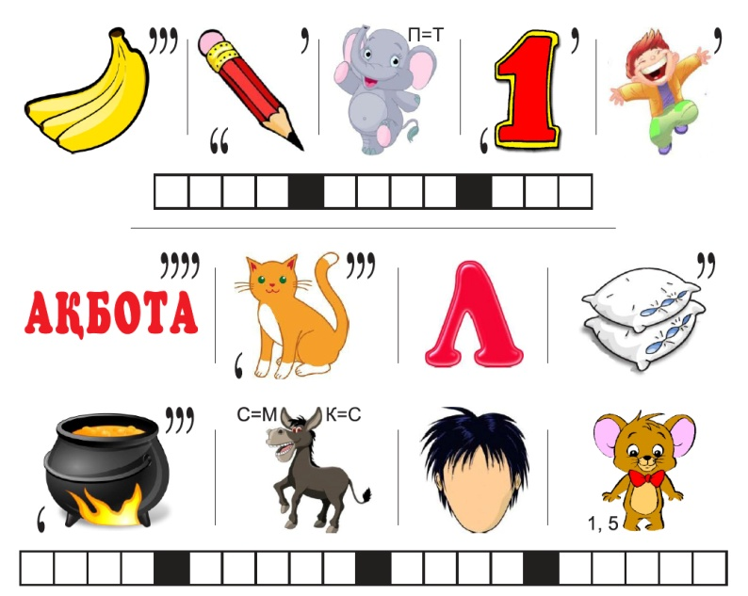

Slide 21
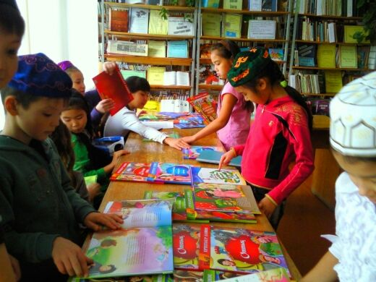
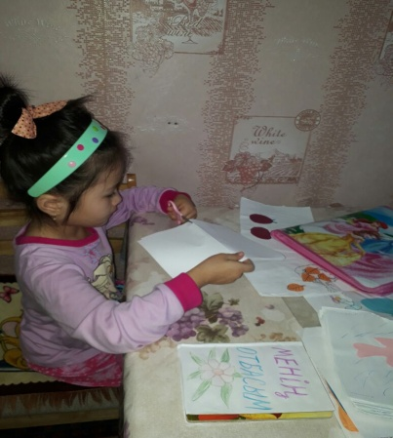
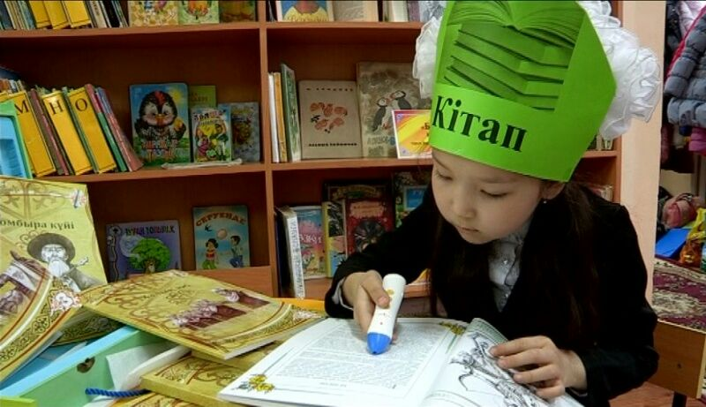
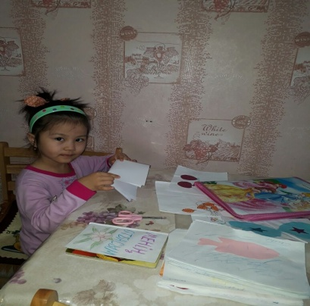
Практикалық Кезең
Танымдық-сөздік және балалар қызметінің жан-жақтылығы, кітапханаға саяхат, балалардың мерекелер мен түрлі іс шараларға қатысуы

Slide 22
Болжамды нәтиже:
1. Балалар кітаптарды оқуға қызығушылық артады.
2. Балалар адам өміріндегі кітаптың мағынасы туралы біледі.
3. Кітапхана, кітапханашы, кітапхана формулярлары туралы түсініктерді біледі;
4. Кітапты қорғау керектігін түсінеді;
5. Біріншіден ата-аналарымен бірге, артынан өздері қолдан жасалған кітапшаларды істеуді үйренеді;
6. Бала бақшамен бірге ата-аналардың белсенділігі артады;
7. Кітаптар мен театрланған қызмет бұрыштарын безендіру.

Slide 23
Технология (Жобаны жүзеге асыру механизмі)
№» | Жобаны жүзеге асыру бөлімдері | Жұмыс мазмұны
1 | Дайындық | «Балалар жазушылары» тақырыбы бойынша иллюстрациялы материалдары іздеу жұмысы Кітап туралы жұмбақтар мен мақалдар таңдау Жанр бойынша кітаптарды таңдау: балалар ертегілері, тақпақтар, кішкентай кітапшалар, энциклопедия, балалар журналы
2 | Негізгі | «Бүлдіршіндерге арналған кітаптар» әңгімелесу Кітапханаға бару «Ертегіден жұмбақтар» ойын- викторина «Дос іздеген бота»ертегісінің қойылымын қою «Кітап дүкені» ойынын ұйымдастыру Балалар жазушылары туралы әңгімелесу «Кітапқа жедел жәрдем» жұмысы (ата-аналарымен бірге) «Балаға кітапты қалай таңдау» ата-аналарға кеңес «Үйде қаңдай кітаптар оқу керек?» ата-аналармен жеке әңгімелесу Кітапхана тобын толықтыру Кішкентай-кітапшаларды ата-аналарымен және де логопед-мұғалімімен сабақтарда дайындау
3 | Қорытынды | Топта кітап бұрышын безендіру Мектепке дейінгі оқыту мен тәрбиелеуде балалардың жаңа білімдерін толықтыру Өз қолдарынан жасалған кішкентай-кітапшалардын көрме жасау Ата-аналарға жаднама құру Жобаны презентациялау

Slide 24
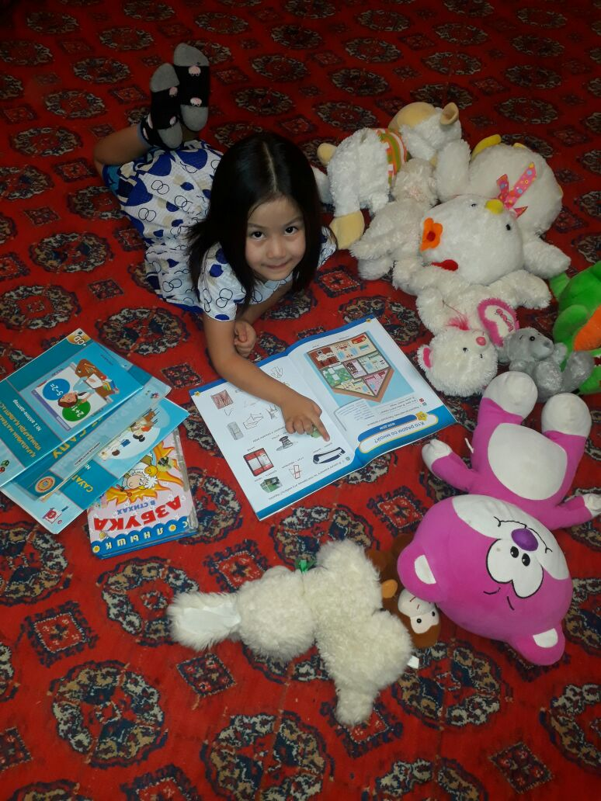
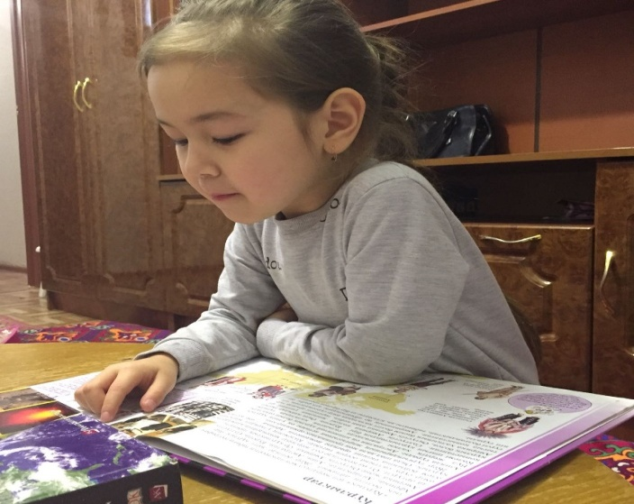

Қорытынды:
1. Бүлдіршіндердің танымдық деңгейі көтерілді.
2. Ұйымдастырылған іс-шараларда ата-аналар шығармашылық, фантазия жақтарында белсенді қатысты.
3. Бүлдіршіндердің театрлық қызметіне қызығушылықтары артты
4. Барлық қатысқандар оң эмоция алды.

Slide 25
Ата-аналарға арналған жаднама:
1. Ерте жастан бастап баланың кітап оқуға қызығушылығын оятыңыз.
2. Мазмұны қызықты, тартымды ресімделген кітапты таңдап,сатып алыңыз.
3. Кітапты үзбей үнемі оқыңыз. Бұл баланың күнделікті кітаппен қарым-қатынасын қалыптастырады.
4. Отбасы мүшелері арасында оқыған кітабын талқылаңыз.
5. Оқыған кітабының авторы жайлы айтып беріңіз.
6. Егер балаға кітап оқысаңыз, кітаптың қызықты жерінде тоқтап, кідіріс жасаңыз.
7. Бұрын оқыған кітабының мазмұнын сұраңыз,оқыған кітабын қаншалықты есте қалғанын байқаңыз.
8. Балаңызға өзіңіздің бала күніңізе оқыған кітабыңызды ұсыныңыз. Оның және өзіңіздің көзқарастарыңызды салыстырыңыз
9. Оқылған кітабы туралы үйде сұхбат жүргізіңіз.
10. Балаңыздың таңдаған кітаптарын жағдайыңыз келгенше сатып алыңыз
11. Сатып алған кітаптарынан оның жеке өз кітапханасын рәсімдеңіз.
12. Жеке кітапханасын отбасыңыздың жәдігерлері ретінде көрсете отырып, кітапты ұқыпты ұстауға үйретіңіз.
13. Балаңызға өз қолтаңбаңызбен жақсы тілек жазып, көркем кітаптарды сыйға тартыңыз.
14. Балаңыз үшін «Балдырған» т.б балалар журналдарын жаздырып алыңыз.

Slide 26
Ата-аналарға арналған сауалнама:
1. Сізді балалардың кітап оқуы толғандыра ма?
2. Балалардың кітап оқуы проблемалары жөнінде ата-аналарға семинар, жеке кеңес өткізу керек пе?
3. Сіздің көзқарасыңыз, отбасылық оқу-бұл......
4. Сіз өзіңіз әдеби кітап оқисыз ба?
5. Балаңызға кітап оқисыз ба?
6. Балаңызға кітапты жиі оқисыз ба? Егер жоқ десеңіз бұған не кедергі?
7. Отбасыңызда балаңызға кітапты кім көбірек оқиды?
8. Оқыған кітабы туралы балаңызбен сөйлесесіз бе ?
9. Соңғы оқыған кітабыңыз?
10.Сіздің балаңыз қандай кітапты оқығанды ұнатады?
11. Балаңыздың сүйікті 3 кітабын атаңыз?
12. Балаңыз ақын, жазушылардың аттарын біле ме? Бірқатарын атаңыз?
13. Үйіңізде үй кітапханасы бар ма?
14.Сіз үшін, отбасыңыз үшін құнды кітаптарды атаңызшы.
15. Мектепалды даярлық топта оқыған кітаптары туралы балаңыз айта ма?
16. Сіз қалай ойлайсыз, кітап оқу-бұл…
17. Отбасылық кітап оқу , ұлттық мәдени құндылық болып санала ма?Пікіріңіз?
16. Қалай ойлайсыз, компьютер кітапты алмасытра ала ма?
17. Қай жаста бала кітап оқып үйренгені дұрыс? Пікіріңіз?
18. Қанша рет балаңызға кітапты сыйға тарттыңыз?
19. Мектепалды тәрбиешілерге кітап оқу туралы сіздің ұсынысыңыз, тілегіңіз.

Slide 27






Кішкентай-кітапшалар
Біздің кітап бұрышымыз

Slide 28





Театрланған бұрыш
Біздің драмаландыру бұрышымыз
Театр қуыршақтары

Slide 29



Театр шымылдығы өз қолымызбен
Жабық шымылдық
Шымылдық

Slide 30




«Ертегіні тап» ойыны Мақсаты:Балаларды ертегі сиқырының әлемімен таныстыру, сурет бойынша тақырыбын табу, ойлары мен жадыларын дамыту, кітапқа деген қызығушылықтарын ояту

Slide 31



Өз қолымызбен кішкентай-кітапшаларды жасаймыз

Slide 32
Ертегіні боя
Қазір барлық ертегіні бояп тауып алуға болады. Ол баланың шығармашылығын, ойын дамытуға көмектеседі. Сюжет пен ертегілер батырларын есте сақтаға көмектеседі
Бұл қандай ертегі?
Бұл қандай ертегі?
Бұл қандай ертегі?
Бұл қандай ертегі?

Slide 33



Slide 34



Slide 35



Slide 36


Slide 37





Ертегіні тап:

Slide 38



Бос уақытында кітаптар оқу

Slide 39
Балалар ата- аналарымен ғана емес, тәрбиешілер де өз қолдарымен кішкентай-кітапшаларды жасай алады!

